Slide 1
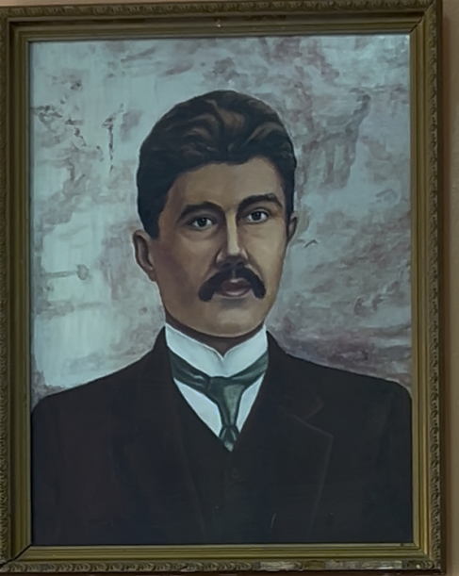


ШКОЛЬНЫЙ Музей Гафура Кулахметова

Slide 2


ШКОЛЬНЫЙ Музей Гафура Кулахметова

Slide 3
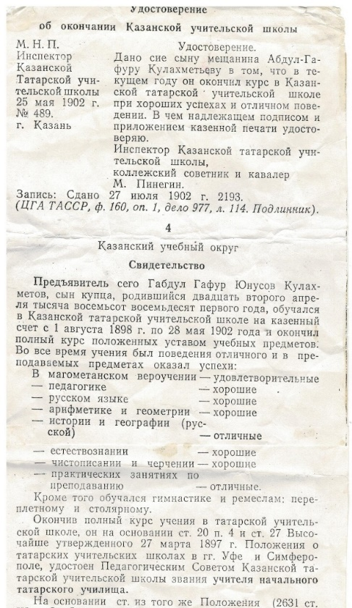
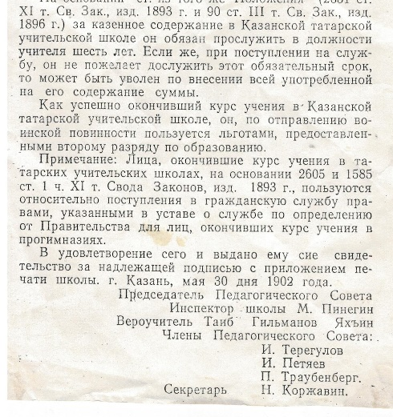
ШКОЛЬНЫЙ Музей Гафура Кулахметова

Slide 4
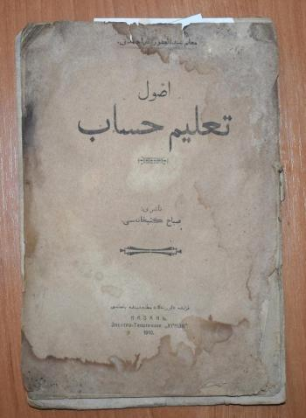
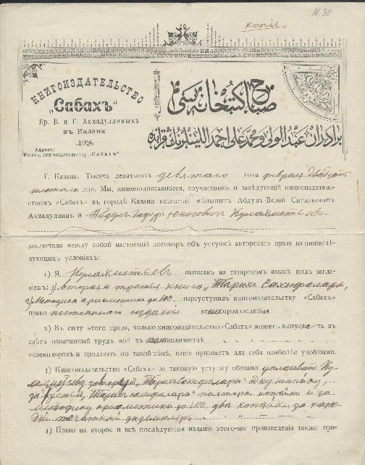
ШКОЛЬНЫЙ Музей Гафура Кулахметова
Книга. Гафур Кулахметов. Учебник по счету. г. Казань, Электро-типография «Урнәк», 1910 г.
Документ. Копия договора между писателем Г. Кулахметовом и издательством 'Сабах' на издание книги «Методика арифметики» и «Тарих сахифалары”

Slide 5

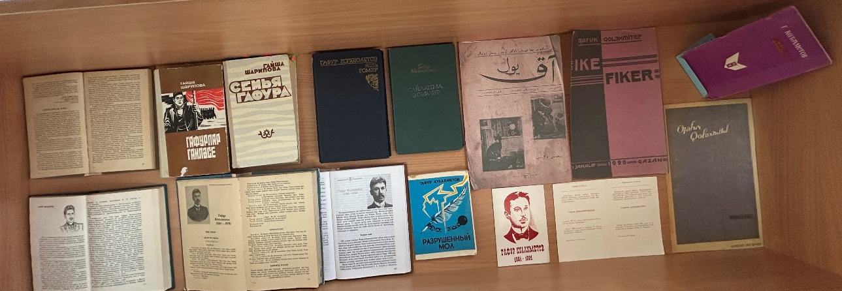
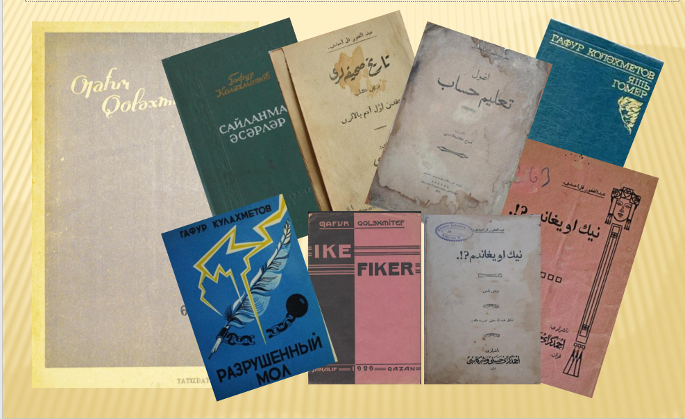
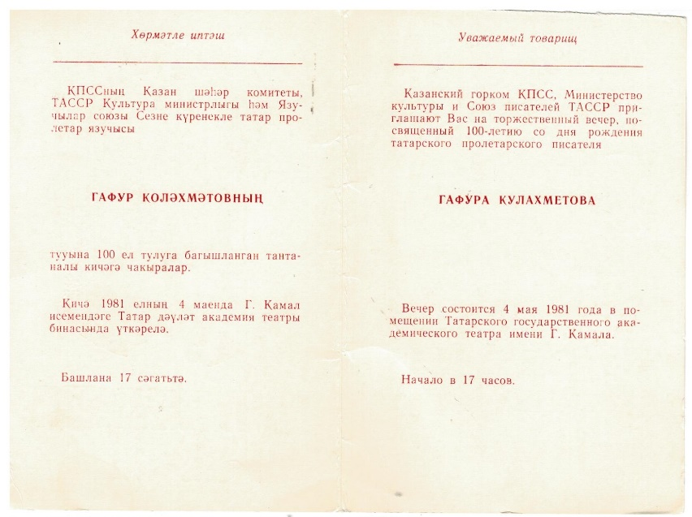
Витрина 1
Подлинник. Приглашение на торжественный вечер, посвещенный 100-летию со дня рождения писателя.1981 г.

Slide 6
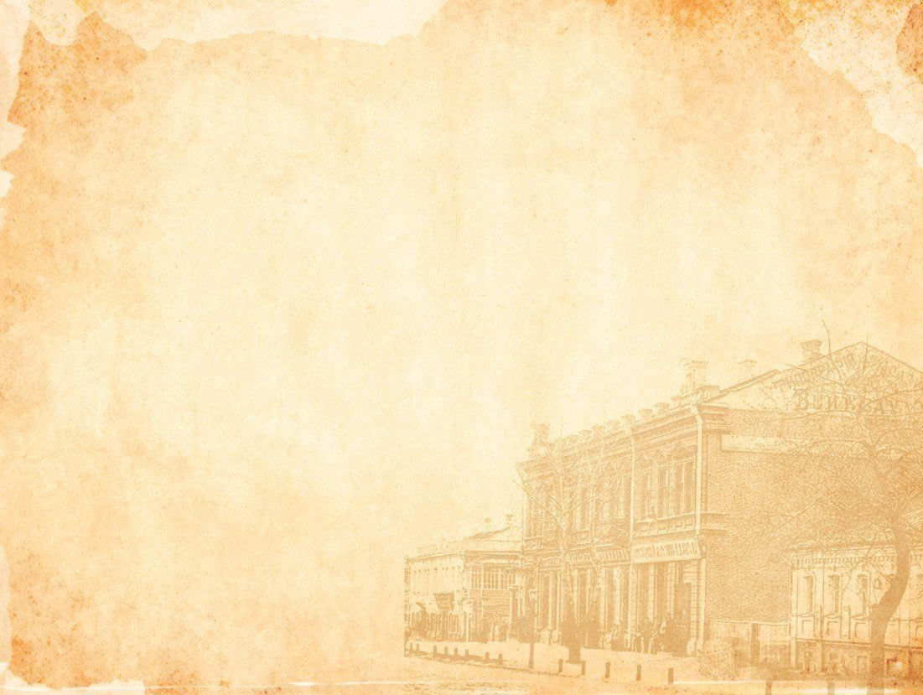
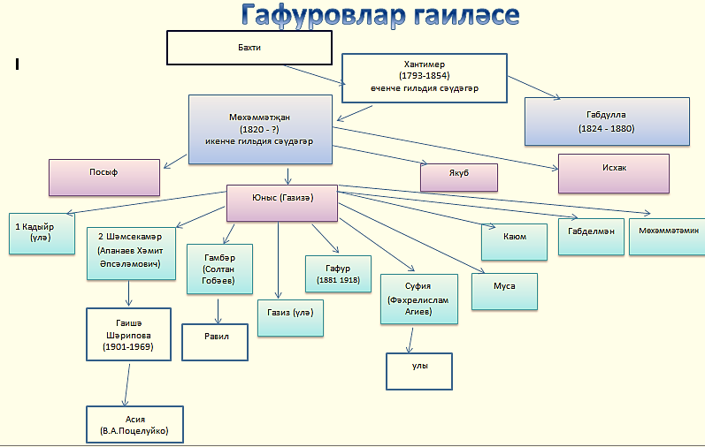


Коләхмәтовлар шәҗәрәсе

Slide 7
Витрина 1
Подлинник. Приглашение на торжественный вечер, посвещенный 100-летию со дня рождения писателя.1981 г.

Slide 8
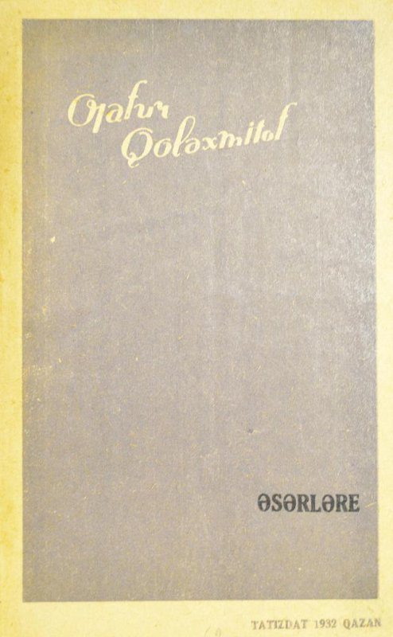






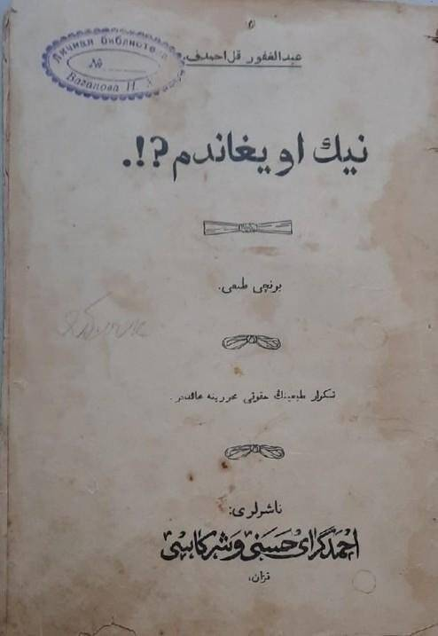
Некоторые книги Гафура Кулахметова

Slide 9
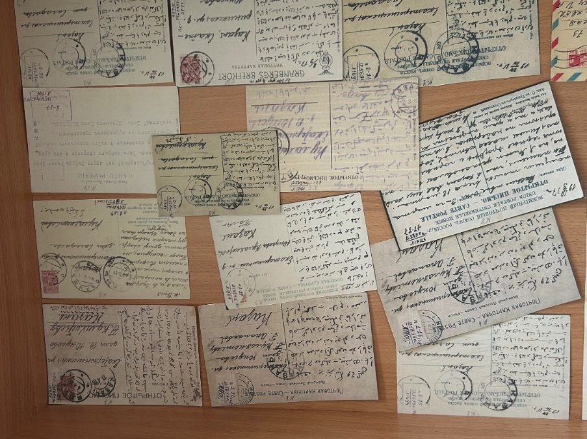
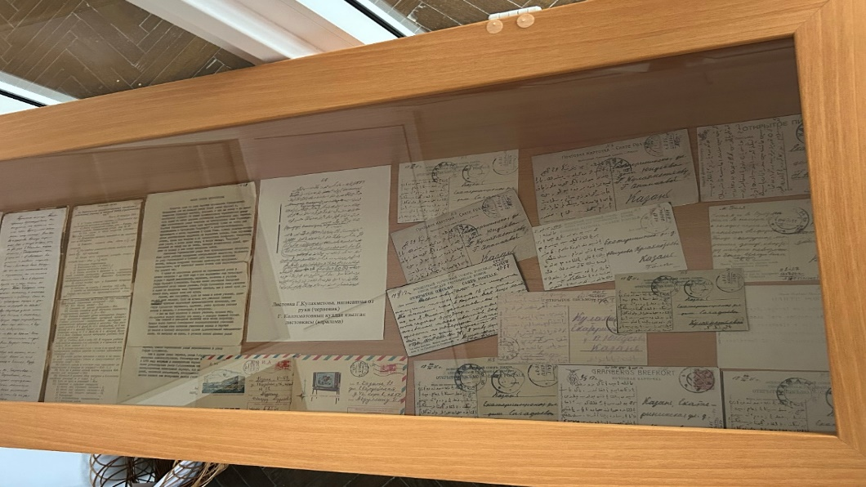
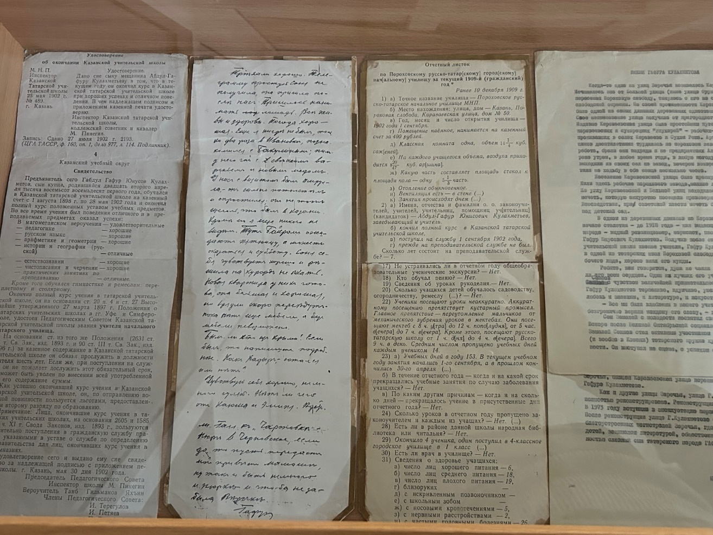
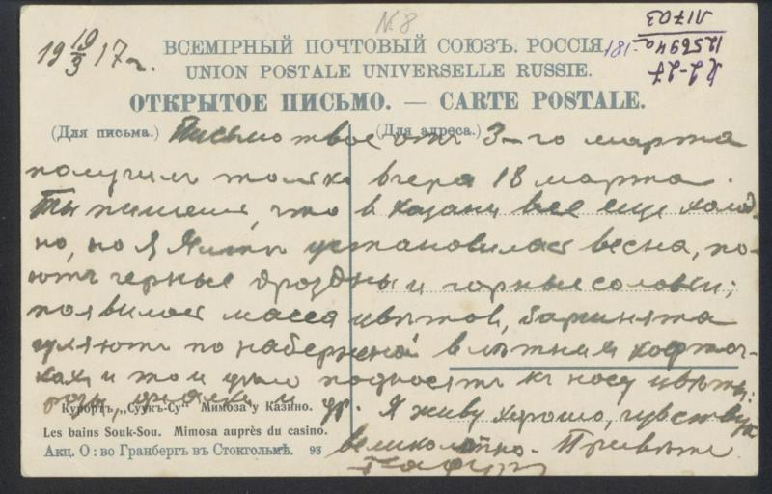
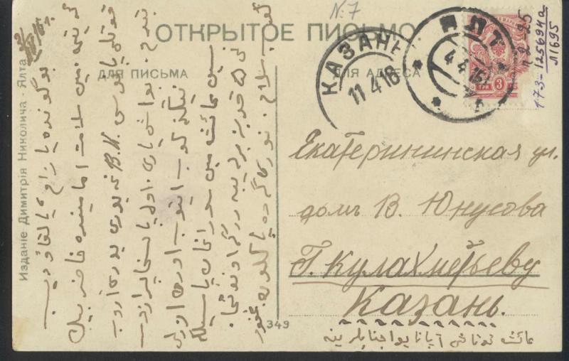
Витрина 2

Slide 10
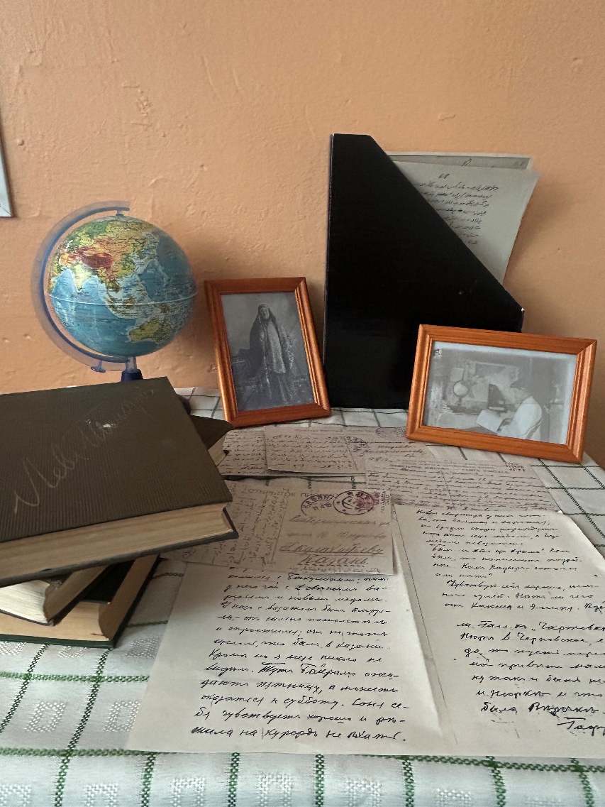
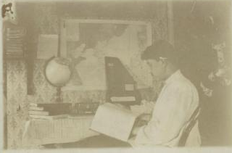
Гафур Кулахметов за рабочим столом в школе

Slide 11

Читай... Читай, человек! Читая, многое узнаешь, многое поймешь. Страницы книг животрепещут - написаны они с душой.
Г. Кулахметов.
Укы… Укы, адәм! укып, күпне белерсең. Китаплар җансыз булсалар да, аларны җанлы кешеләр язган.
Г.Коләхмәтов

Slide 12
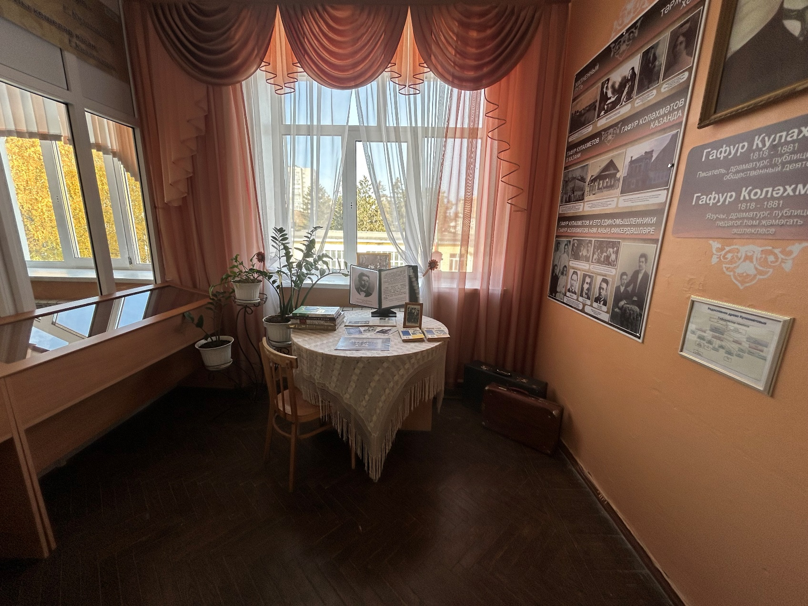
ШКОЛЬНЫЙ Музей Гафура Кулахметова

